Slide 1
MUJERES de JAPÓN
Fanor Larraín V.
Director programa Asia Pacífico

Slide 2
Hipótesis. Mujer japonesa
Historiadores y arqueólogos han afirmado que el mundo japonés fue en origen matriarcal, hasta más allá del siglo VII, en el cual se documentan emperatrices que habrían tenido acceso al gobierno.
En el siglo VIII se instaura un sistema patriarcal. Influencias del budismo y Confucio. Fuerte impacto en la sociedad desplaza no sólo el sintoísmo sino también a la mujer.
Onna-Daigaku “Manual de la buena mujer”. (Kaibara Ekken 1729) mayores limitaciones para las mujeres. Total subordinación de las mujeres a las necesidades del marido y la familia. Misoginia durante el período Edo (1600-1868).
Hombre podía pedir divorcio por: desobediencia a él, sus suegros o cuñados, infertilidad, celos, lujuria, lepra, hablar mucho y robo compulsivo.

Slide 3
MUJERES: DIOSAS DEMONIOS Y FANTASMAS
CUATRO PERÍODOS
MATRIARCADO HASTA S. VI
MISOGINIA ESTABLECIDA Y CONSOLIDADA DURANTE LA DICTADURA MILITAR TOKUGAWA. (1600-1868)
MEIJI ES LA GRAN LIBERACIÓN DE LA MUJER (1868)
2021 A MÁS DE 150 AÑOS DE MEIJI CUÁL ES LA SITUACIÓN DE LA MUJER EN JAPÓN?

Slide 4
EVOLUCION DEL MATRIMONIO EN JAPÓN
El hombre trabaja y lleva las finanzas, mientras que la mujer cuida del hogar encargándose de las tareas domésticas y los niños.
El mundo de la mujer es la casa, la casa del hombre es el mundo.

Slide 5
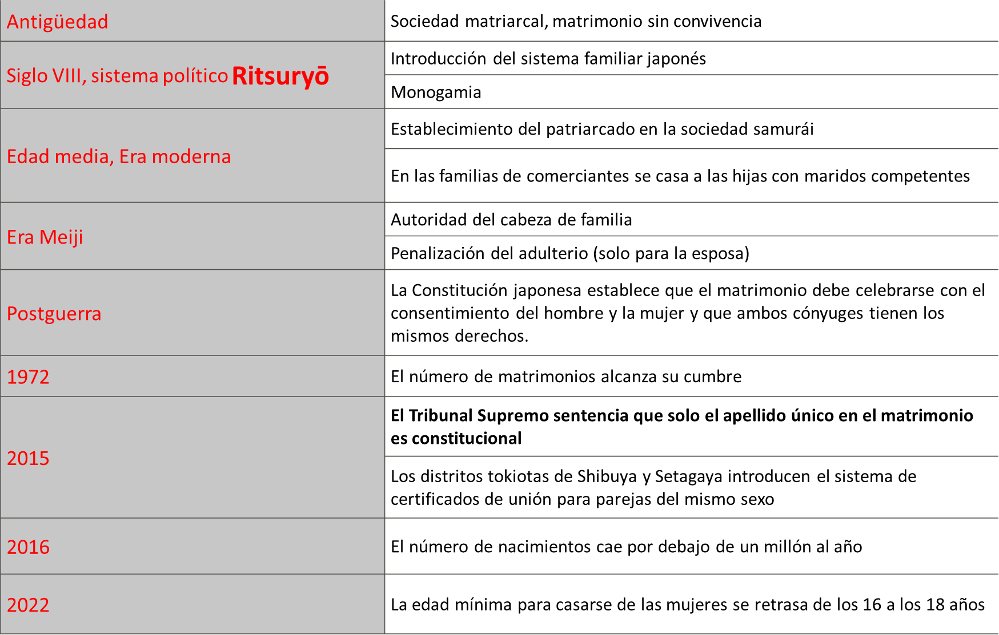

Slide 6
MUJER: MITOS, DIOSAS Y DEMONIOS
Japón es uno de los países del mundo con mayor tradición mitológica. Espíritus, fantasmas y demonios aparecen en centenares de leyendas que narran desde la creación del archipiélago, a las gestas de guerreros y humildes campesinos.
Con raíces sintoístas y budistas, las historias de seres del inframundo han llegado hasta la actualidad por la televisión, el cine y el manga.

Slide 7
DIOSAS
Izanami.
Uke mochi.
Amaterasu.
Kannon.
Benzaiten.
Uzume.

Slide 8
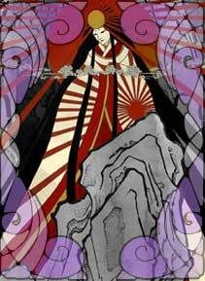
AMATERASU. DIOSA DEL SOL
REINA DEL REINO CELESTIAL Y ANTEPASADO DE LA FAMILIA IMPERIAL. MADRE DEL IMPERIO Y DEIDAD SUPREMA.
DESCENDIENTE DIRECTA DEL DIOS CREADOR IZANAGI. AMABLE, COMPASIVA Y MATERNAL.
SU ESPEJO SE GUARDA EN SANTUARIO NAIKU EN ISE.
LEYENDA DE LA CUEVA Y EL ESPEJO.

Slide 10
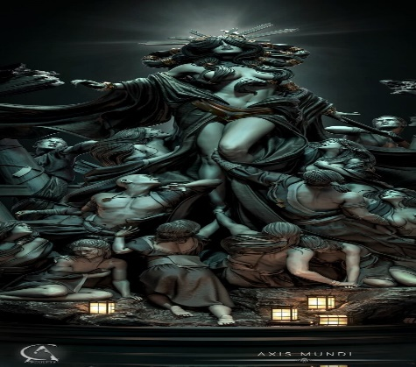
IZANAMI
S. VIII KOJIKI
DIOSA DE LA CREACIÓN Y LA MUERTE. CONSORTE DEL DIOS IZANAGI QUE ES SU HERMANO CON QUIEN CREÓ EL MUNDO. RELACIÓN INCESTUOSA. SUS PRIMEROS HIJOS SON MONSTRUOS.
“LA QUE INVITA”.

Slide 11


Slide 12
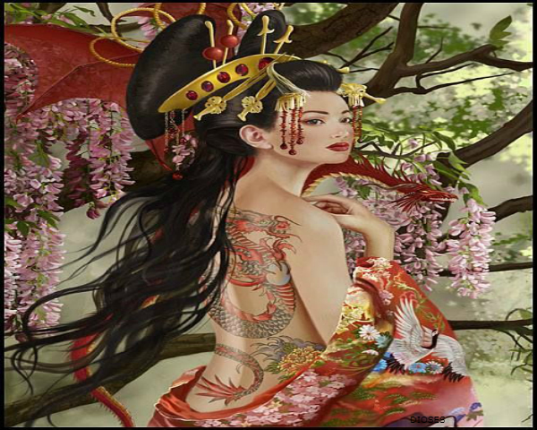
Ame-no-Uzume-no-Mikoto
DIOSA DEL AMANECER, LA ALEGRÍA, LA MEDITACIÓN Y LAS ARTES.
ES LA DIOSA QUE PERSUADE. DIOSA DE LA FELICIDAD Y LA FERTILIDAD.
DIOSA DE LA RISA, HUMOR, LAS FIESTAS Y LA DANZA.
ELLA SACÓ A SU HERMANA AMATERASU DE LA CAVERNA.
HEMBRA DIVINA QUE SE DELEITA CON SU SENSUALIDAD.
ENTREGA UNA VIDA LARGA Y FELIZ A SUS SEGUIDORES: LONGEVIDAD, HONOR,
PROSPERIDAD Y FAMILIA UNIDA.

Slide 14
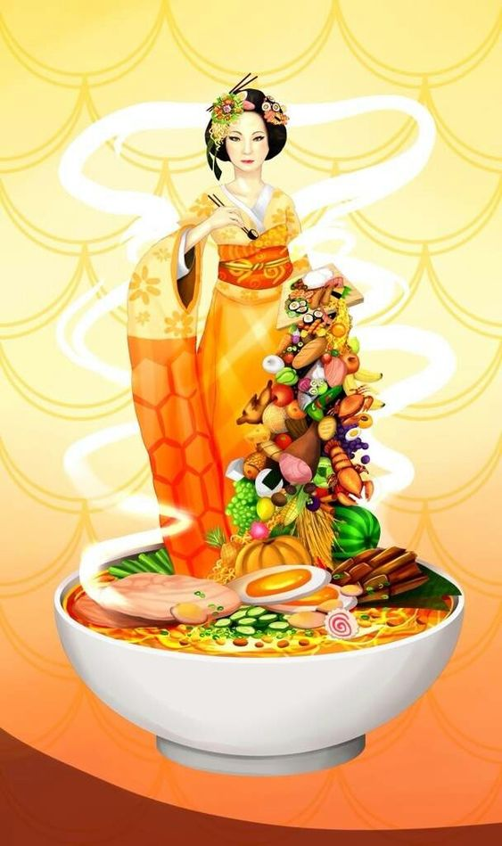
UKE MOCHI. GENIO DE LA COMIDA
DIOSA DE LA FERTILIDAD Y LOS ALIMENTOS. ASESINADA SU CUERPO CREÓ SERES ÚTILES Y COMIDA. EL ARROZ SALIÓ DE SUS OJOS, SUS CEJAS PRODUJERON GUSANOS DE SEDA, DE OREJAS EL MIJO, DE SU VAGINA EL TRIGO, DE SU NARIZ POROTOS. DE SU CABEZA UN POTRO Y UNA CABRA.
CREÓ TODA LA FLORA Y LA FAUNA.

Slide 16
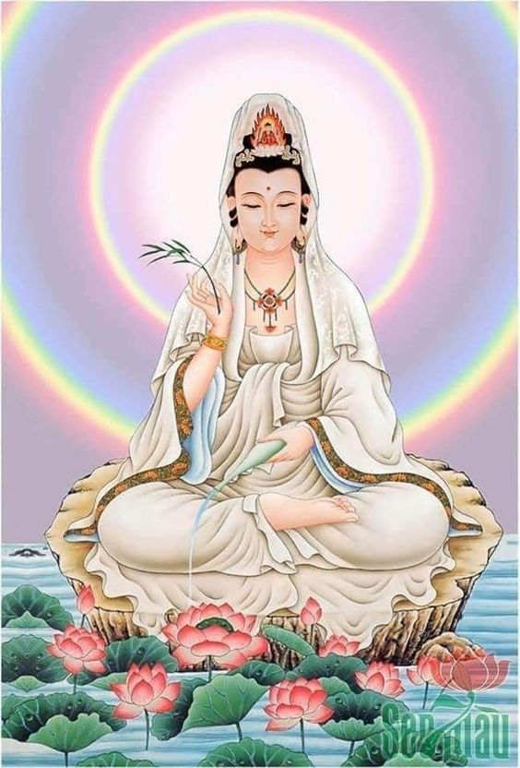
KANNON
LA DIOSA QUE ESCUCHA LOS LAMENTOS DEL MUNDO. DE GRAN BONDAD Y CARIDAD. ES UNA BODHISATTAVA (seguidora de BUDA).
DIOSA DE LA MISERICORDIA. AVALOKITESVARA. KUAN-YIN
MIL OJOS Y MIL BRAZOS. SUTRA DEL LOTO.
RESCATA Y PROTEGE A LOS QUE ESTÁN EN UN MAL MOMENTO, CONFLICTOS,GUERRAS Y CATÁSTROFES.

Slide 18
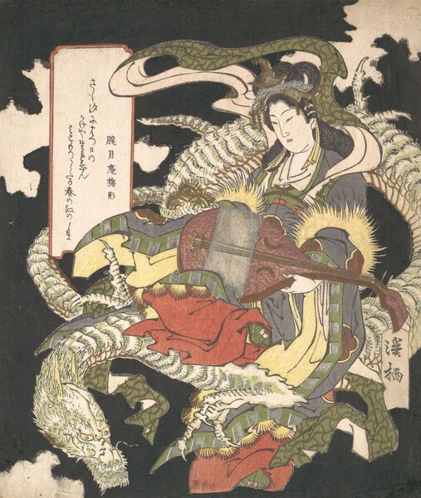
BENZAITEN
DIOSA BUDISTA DE LA FORTUNA Y DEL CONOCIMIENTO. PATRONA DE LA MÚSICA Y LAS BELLAS ARTES. MUJER BELLÍSIMA TOCANDO UN LAÚD RODEADA DE SERPIENTES BLANCAS.
ES LA SARAVASTI HINDÚ.

Slide 20
MUJERES FATALES
Mujeres demoníacas engañadas, resentidas, desilusionadas y llenas de odio y venganza. Celosas. Bellas y seductoras antropófagas. Castradoras.
Otras horribles y de muy mal genio con grandes poderes.
Mujer- Araña, La Ladrona, La Despreciada y Humillada. La Solterona.
La Mujer Culebra, La Bruja de la Nieve, La Bocona. La Dos Bocas
MUJERES YUREI.

Slide 21
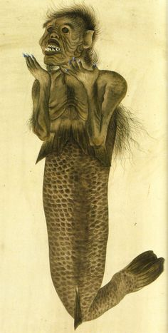
NINGYO
SON SIRENAS DEMONÍACAS. SIGNOS DE MALA SUERTE. TIENEN BOCA DE MONO, DIENTES DE PESCADO, BRILLANTES ESCAMAS DORADAS.
VOZ SUAVE. VERLAS PRONOSTICA TSUMANIS Y TIFONES.
COMER CARNE DE ESTA SIRENA PERMITE EMBELLERCER SIN ENVEJECER Y VIVIR POR CIENTOS DE AÑOS.

Slide 23
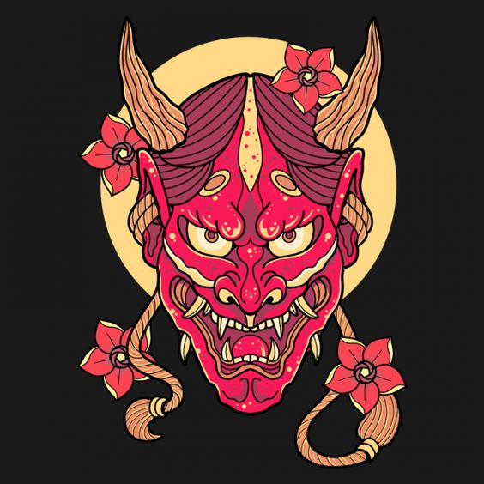
HANNYA o KIJO
ES UNA DIOSA CELOSA Y TRISTE ENGAÑADA POR SU PAREJA. DIOSA DE LA IRA, LLENA DE LUJURIA Y DESPECHADA QUE BUSCA VENGANZA. DAÑA A CUALQUIER PERSONA QUE LA RODEA.
USA UNA MÁSCARA ATERRADORA DE DEMONIO CON CACHOS Y COLMILLOS. LA MÁSCARA CAMBIA DE COLOR SEGÚN SU ESTADO DE ÁNIMO.
EXISTEN TRES TIPOS SEGÚN EL NIVEL DE MALDAD Y CELOS. MUJERES DEMONIOS.

Slide 24
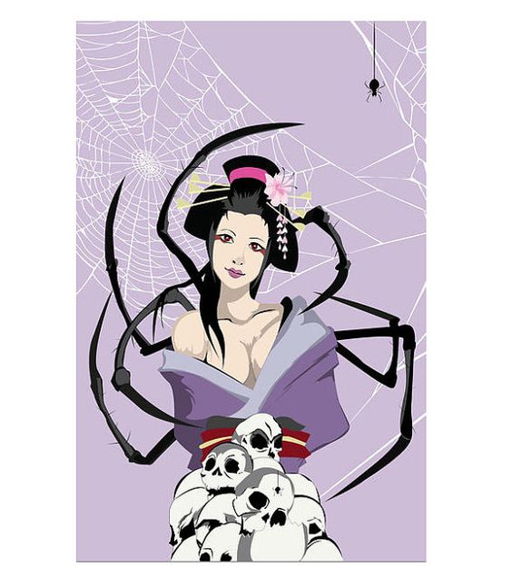
JOROGUMO. LA VIUDA NEGRA
ES LA MUJER ARAÑA BELLÍSIMA QUE SEDUCE A LOS HOMBRES. SE ESCONDE EN LOS BOSQUES DONDE SE ENCUENTRA CON HOMBRES PERDIDOS A LOS QUE SEDUCE Y LOS LLEVA A TU TELARAÑA CAMBIA DE FORMA Y SE LOS DEVORA.
LA ÚNICA FORMA DE ESCAPAR A SUS ENCANTOS ES ESTAR ENAMORADO DE OTRA MUJER Y SER FIEL.

Slide 26
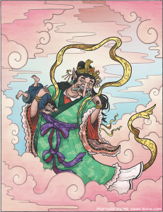
AMANOZAKO
DIOSA DE MUY MAL GENIO, HORRIBLE CON UNA CABEZA DE ANIMAL, GRANDES OREJAS, NARIGONA Y CON ENORMES COLMILLOS. ES CAPAZ DE VOLAR .
ES LA DIOSA REBELDE QUE VA EN CONTRA TODAS LAS NORMAS. ES QUISQUILLOSA Y RABIOSA SI NO OBTIENE LO QUE QUIERE.
TRAMPOSA Y EMBAUCADORA. LE GUSTAR POSEER LOS CORAZONES HUMANOS Y MANIPULAR SUS EMOCIONES.

Slide 28
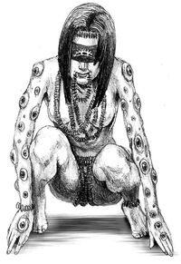
ODOMEKI
MUJER DEMONIO CON LOS BRAZOS LARGOS Y DEDOS LARGOS CUBIERTO POR CIENTOS DE “OJOS DE PÁJAROS” (monedas). ES LADRONA.
ATACA A LOS COMERCIANTES ES MUY AGRESIVA DISPARA FUEGO Y GAS VENENOSO EN SUS ASALTOS.

Slide 30
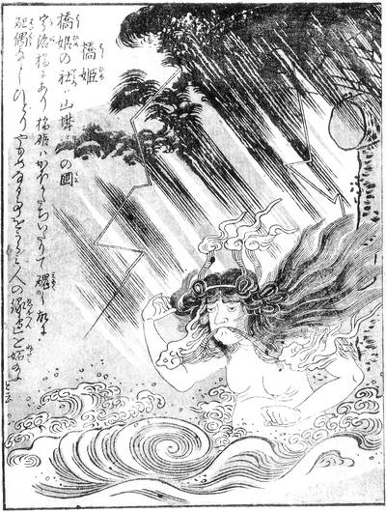
UJI NO HASHIHIME
MUJER DESPRECIADA QUE PIDIÓ A UN DIOS QUE LA CONVIRTIERA EN UN FANTASMA PARA MATAR A SU HOMBRE AMADO A SU ESPOSA Y TODA LA FAMILIA. PARA LOGRARLO SE BAÑÓ EN EL RÍO 21 DÍAS CAMBIO SU LARGO PELO EN CINCO CACHOS Y SE PINTÓ ENTERA DE ROJO.
AL ATARDECER SE INSTALA EN EL PUENTE DEL RÍO A ESPERAR A SUS VÍCTIMAS A LAS QUE DEVORA

Slide 32
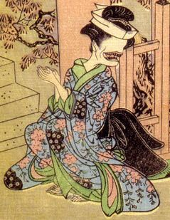
OHAGURO BETTARI.
ES UNA MUJER BELLÍSIMA VESTIDA CON TRAJE DE NOVIA. ES INOFENSIVA A PESAR DE SU ASPECTO HORRIBLE. TIENE UNA GRAN SONRISA NEGRA PERO NO TIENE OJOS NI NARIZ .
SE TRATA DE UNA MUJER CON LA OBSESIÓN DE CASARSE Y QUE NO PUDO. EN LAS NOCHE RONDA POR LOS TEMPLOS BUSCANDO HOMBRES A QUIEN SEDUCIR.

Slide 34
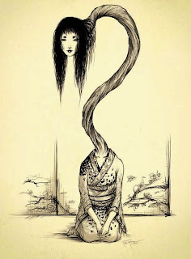
ROKUROKUBI
ES UNA MUJER NORMAL DURANTE EL DIA, PERO EN LA NOHE ES UN MONSTRUO CON EL CUELLO TAN LARGO COMO UNA CULEBRA ANACONDA QUE DEVORA Y ESPANTA A HUMANOS. AL DIA SIGUIENTE ELLA NO RECUERDA NADA.

Slide 36
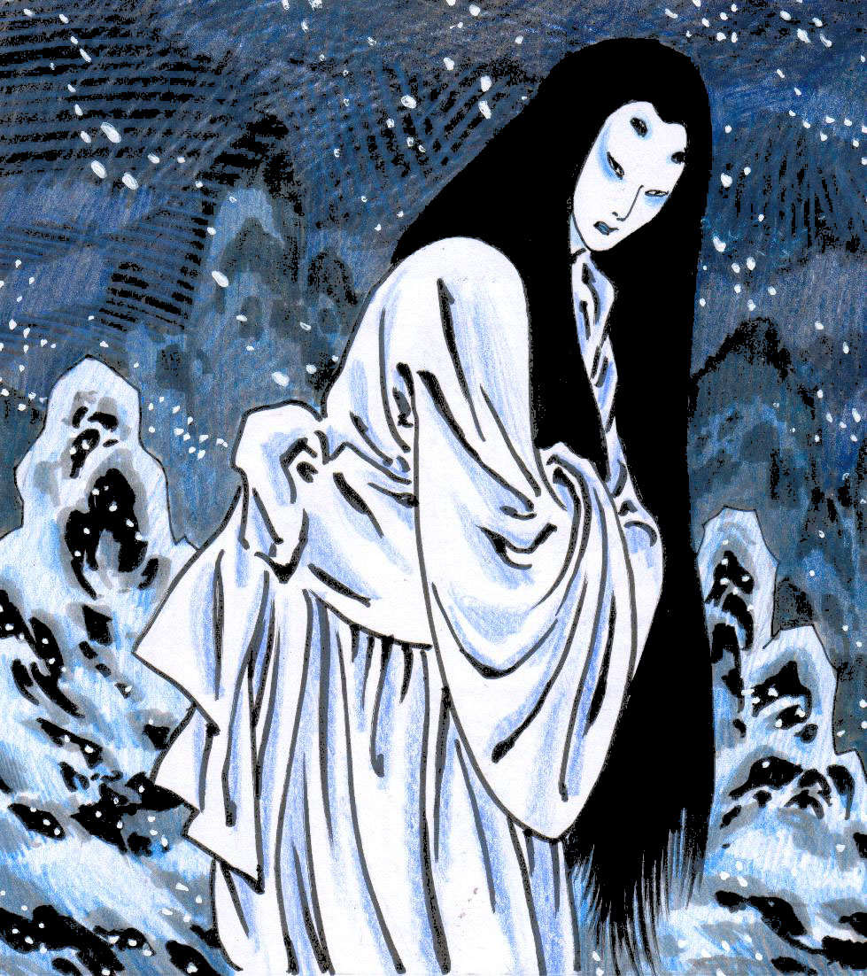
YUKIONNA
ES LA DAMA DE LA NIEVES. MUJER ALTA Y MUY BONITA DE CABELLOS NEGROS Y UNA MIRADA TERRIBLE QUE CONGELA LA SANGRE.
A VECES APARECE DESNUDA Y TENDIDA EN LA NIEVE CON SU CUERPO TRANSLÚDIDO FANTASMAL.
PRODUCE GRANDES MATANZAS. ES UNA TORMENTA DE NIEVE QUE TRATA DE MATAR A LA MAYOR CANTIDAD DE GENTE. SU CRUELDAD ES TAL QUE ANTES DE MATAR A SUS VÍCTIMAS LES ENTREGA UNA GUAGUA-BEBÉ.

Slide 38
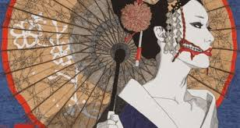
KUCHISAKE ONNA
MUJER HERMOSA Y VOLUPTUOSA QUE SE CASÓ CON UN SAMURAI MUY CELOSO. ELLA ERA PRETENDIDA POR MUCHOS HOMBRES. UN DÍA ÉSTE DESCUBRIÓ QUE SU MUJER LE ERA INFIEL. LLENO DE IRA LE CORTÓ LA BOCA DE LADO A LADO Y LE GRITÓ: AHORA SÍ QUE ESTÁS LINDA!
LA JOVEN MURIÓ Y SE CONVIRTIÓ EN UN YOKAI ESPÍRITU VENGATIVO Y FURIOSO QUE LE PREGUNTA A LOS HOMBRE JÓVENES CON SU CARA SEMICUBIERTA SI ES BONITA. SE DESCUBRE Y LES CORTA LA BOCA CON TIJERAS Y LOS MATA. LO MEJOR ES IGNORARLA Y NO CONTESTARLE.

Slide 40
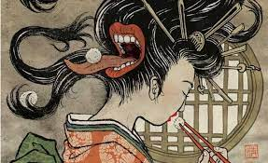
FUTAKUCHI ONNA
ES EL ESPÍRITU DE UNA MUJER CON DOS BOCAS UNA REGULAR Y OTRA ESCONDIDA EN LA NUCA. LA BOCA POSTERIOR INSULTA Y LE GRITA A LA MUJER PARA QUE LA ALIMENTE. MUEVE SU LARGO PELO COMO TENTÁCULOS PARA ALIMENTAR LA SEGUNDA BOCA.
MALDICIÓN QUE CAE SOBRE MUJERES QUE NO ALIMENTAN NI CUIDAN A SUS HIJASTROS.
MALDICIÓN CONTRA LAS MUJERES QUE HACEN DIETAS ESTRICTAS. LA BOCA DE LA NUCA COME EL DOBLE Y GOZA DE VOLUNTAD PROPIA TORTURANDO PSICOLÓGICAMENTE A SU VÍCTIMA.

Slide 41
MUJERES FANTASMAS. YUREI
BUSCAN VENGANZA Y CAUSAR SUFRIMIENTO Y TERROR

Slide 43
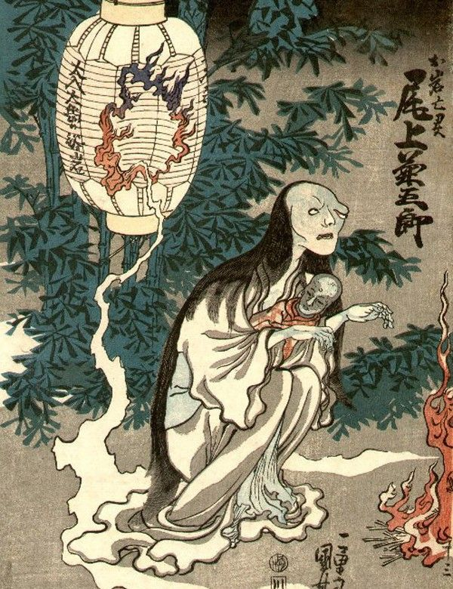

Slide 44
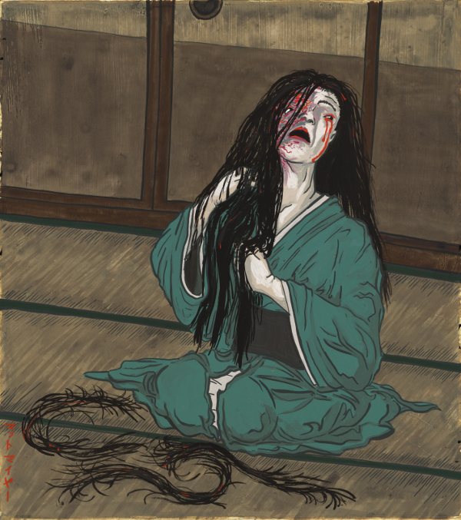
OIWA. Onryó
  MUJER FANTASMA , PELADA-CHASCONA , CARA BLANCA VIOLÁCEA, BUSCA VENGANZA. SU OJO DERECHO CUELGA PRODUCTO DEL VENENO QUE LE DIO SU MARIDO. LA VENGANZA SIN LÍMITE DE LA MUJER TRAICIONADA.
  Una hermosa mujer que vivía en un pequeño pueblo, fue envenenada por su esposo. Su cara terminó desfigurada por el veneno. Ella cayó en coma y al despertar y ver su rostro, se suicidó maldiciendo el nombre de su esposo antes de morir.

Slide 45
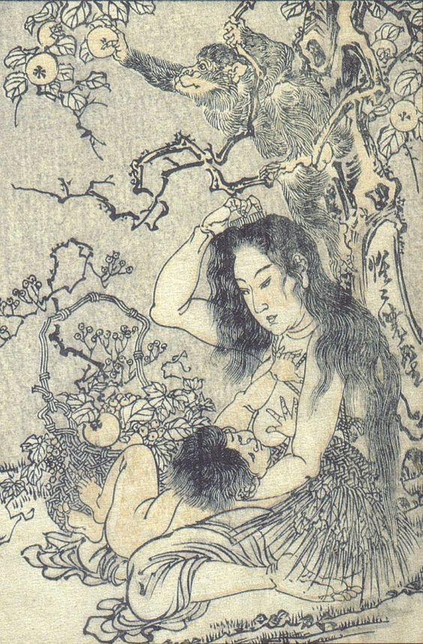
YAMA UBA
La cuidadora de la montaña, atrapa niños y los amamanta antes de devorarlos. Su historia comenzó cuando su familia, al no poder alimentarla la dejó en el bosque para morir.
Se volvió loca por la desesperación y hambre y terminó convirtiéndose en este monstruo que come personas.

Slide 46
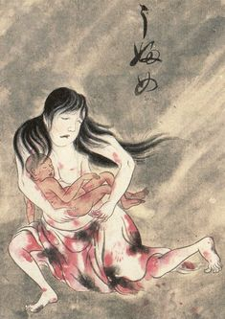
UBEME
Las Ubume son mujeres que fallecieron durante el parto y su fantasma deambula el área en la que parió a su bebé.
Cuando una mujer fallece al dar a luz, su espíritu no puede cruzar al más allá debido a la ansiedad de separación al no poder quedarse con su hijo entre los vivos, ella lo busca con desesperación.

Slide 47
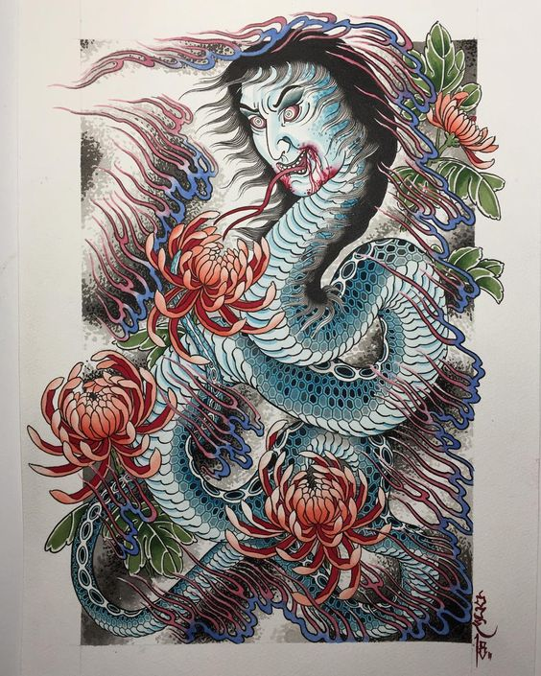
NURE ONNA
Criaturas que deambulan por costas y ríos en busca de sangre. Mitad mujer y mitad serpiente, las temidas nure-onna se aparecen se aparecen en forma de una mujer sosteniendo a un bebé y piden ayuda a cualquier que pase cerca de ellas.
Cuando alguien se acerca, ellas le piden que sostenga por un segundo a su bebé, antes de atrapar a la persona y alimentarse de su sangre.

Slide 48
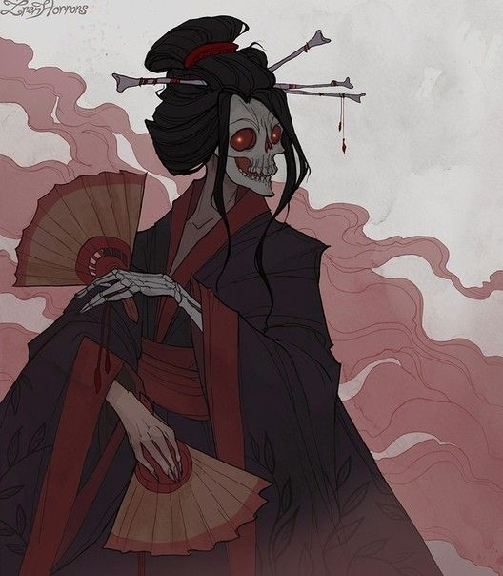
HONE ONNA
Esqueleto que se disfraza de mujer para atraer a los hombres matarlos y devorarlos.

Slide 49
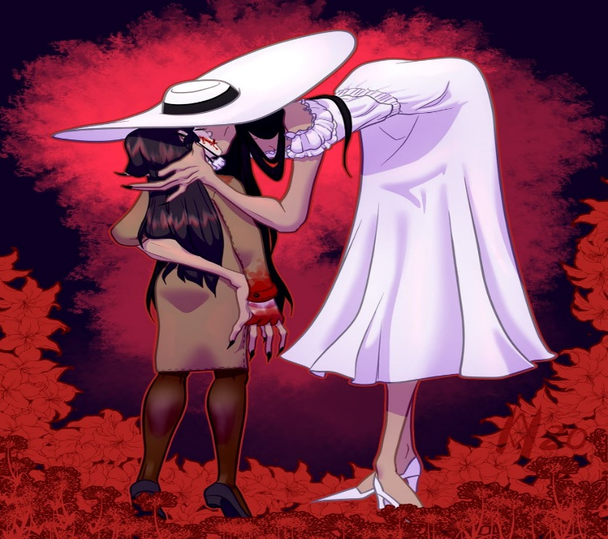
Hachishakusama
"La Flaca Gigante”, es delgada y pálida. Gran temor entre los niños.
Su cara se ve de manera diferente según la persona que se encuentre con ella: en ocasiones no tendrá
cara y otras veces puede ser una mujer muy hermosa.

Slide 50
ALGUNAS REFLEXIONES
EVOLUCIÓN DE LA SITUACIÓN DE LAS MUJERES EN JAPÓN.
ORIGINARIAMENTE DE ORIGEN MATRIARCAL HASTA EL S. VIII DONDE SE INSTAURA UN SISTEMA PATRIARCAL.
INFLUENCIA DE CONFUCIO Y BUDA QUE DESPLAZA AL SHINTOISMO Y A LA MUJER.
CÓDIGO DE LA BUENA MUJER. TOKUGAWA (1600-1868)
LA MUJER FATAL HISTÉRICA QUE SE MATERIALIZA EN VARIADOS MITOS Y DISCURSOS MISÓGINOS OCULTOS TRAS LAS IMÁGENES.
DIOSAS SUPREMAS.
JAPÓN PATRIARCADO MODERNO. ENVEJECIMIENTO DEMOGRÁFICO.
JAPÓN ESTÁ EN EL LUGAR 121 A NIVEL MUNDIAL BRECHA DE GÉNERO. CHILE 57.

